Slide 1
104各校領召工作坊
台南市健體輔導團
（金城國中）

Slide 2
回饋工作坊（指定席：領召本人）
返校進行課室三部曲（至少一次）
到校服務（分區場次）
校內教學研究會（共同備課）
1.說課：許老師吔撇步。
2.觀課：許老師吔撇步。
3.議課：許老師吔撇步。
回饋機制
1.上課過程：影片或簡報（任選）。
2. 學生學習單或學生回饋表。
3.分區輪流報告，每人5分鐘。
★
★預期成效：
1.報告成果彙整成冊，並贈送領召一人一冊。
2.完成『研習』、『報告』者，比照公開授課一節獎勵辦理。

Slide 3
到校服務繳交電子檔資料（A4文本）+觀課記錄
體育類
1.主 題 ：項目或自創名稱 2.適用對象 ：幾年級 3.器 材 ：該準備的東西⋯⋯ 4.目 的 ：該學會的 5.活動設計：活動模式、方式、 方法 6.規則：（1）自訂規則 (2) (3)....
7.貼上YOUTUBE影片連結檔
8.照片兩張
9.學生學習單（彈性）
10.學生回饋單（彈性）
健康教育類
1.教學課程發展的動機
2.教學課程發展的目的
3.設計理念
4.課程架構
5.教學演示重點及解決策略
6.學生作品、學生學習單
7.學生回饋單
健康教學創新工坊
★
體育工廠格式
附件

Slide 4
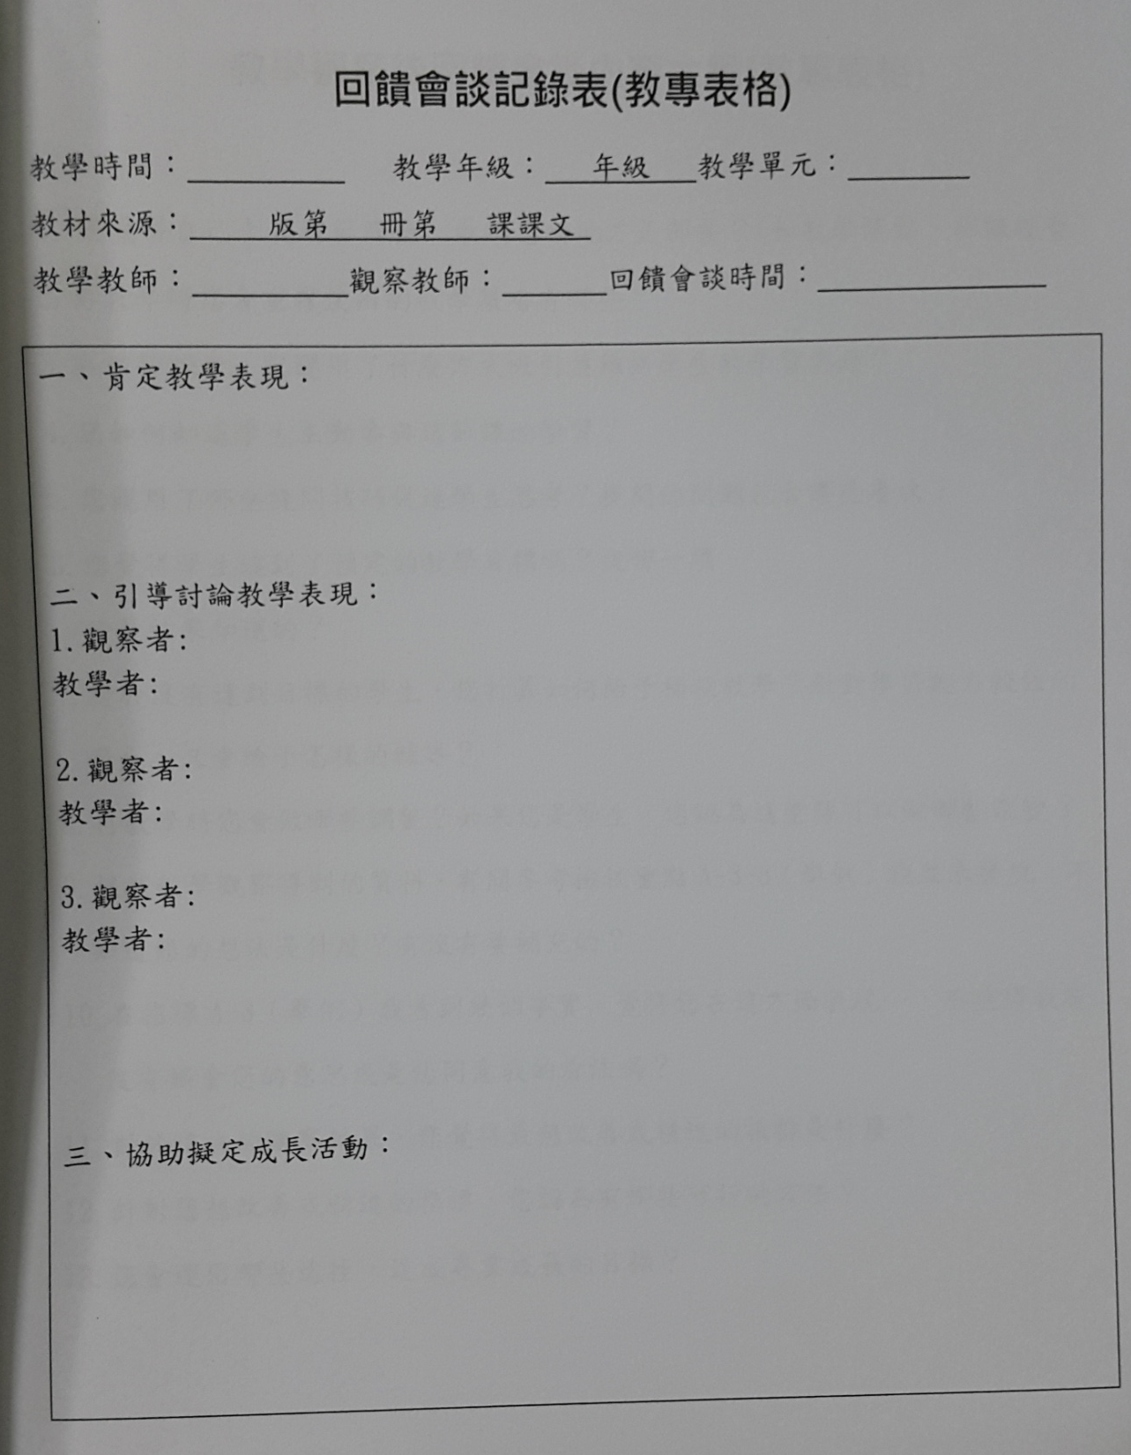
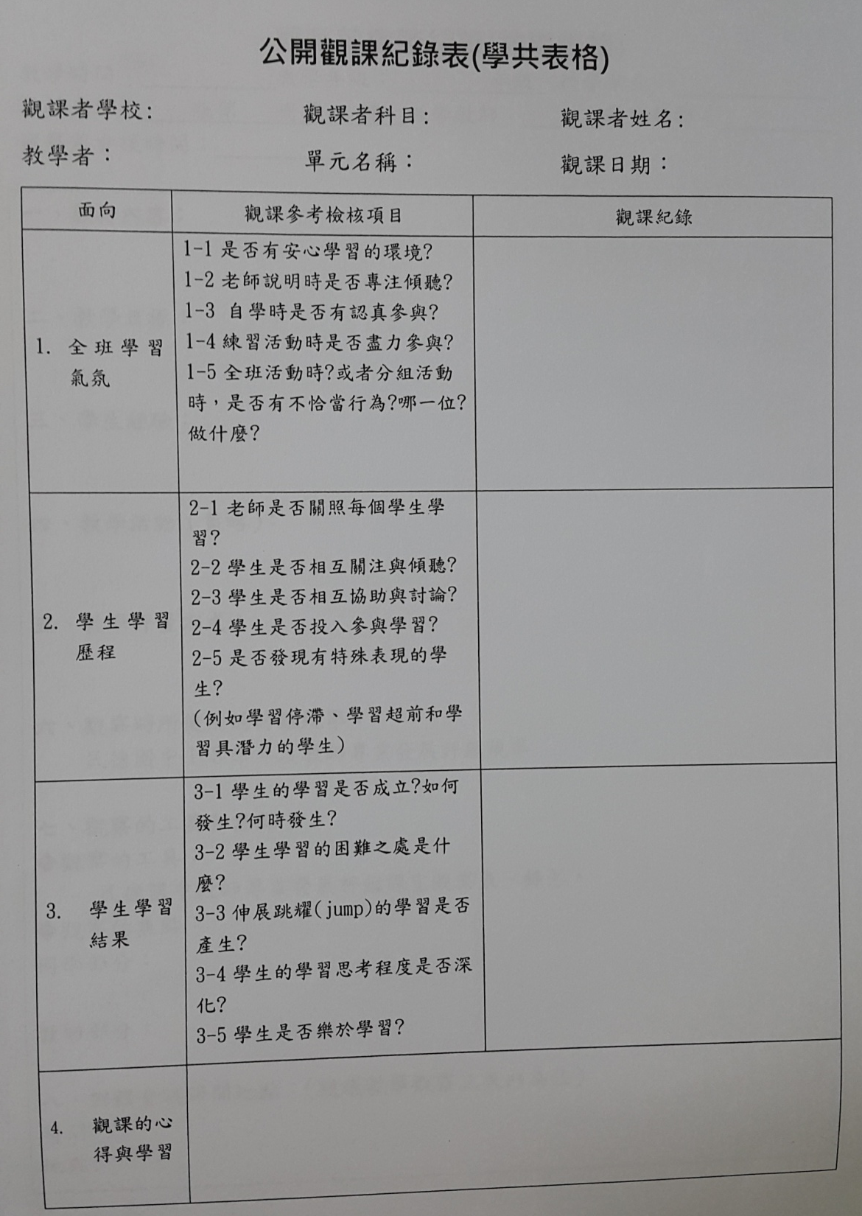
老師自行選擇講義中的【觀課紀錄表】

Slide 5
體育案例（忠孝國中洪誌忱）
1.主題：接力跑（初階）
2.適用年級：一二三年級
3.器材：接力棒及角錐
4.目的：最近是校慶週，好多老師在練接力，前面看過信凱老師的體適能後，發現可以加以變化運用，而且這個練
習可訓練到1《過彎跑》2《助跑》3《傳接棒》和4《接力區概念》的四大主題。
5.活動設計： 分組排直列，由最後一人拿接力棒傳給第一人，並往前繞定點角錐後往回繞自己的隊伍傳棒給【隊伍的第一人】，
持續向前推進帶人，傳棒者皆在前面的角錐定位排列。
6.規則（四大主題重點提示） (1)要返回隊伍時要完整繞隊伍，而非角錐（過彎跑）。 (2)接棒者要看傳棒者繞行隊伍後就要開始往前起跑，而且傳棒者傳完棒是隨接棒者後面，兩者同方向行進，避免彼
此在繞隊伍時相撞（助跑）。 (3)左接右傳，右接左傳或……等不同接棒方式皆可嘗試練習（傳接棒）。 (4)傳接棒要在角錐前完成，不能超過前方角錐（接力區概念）。

